Slide 1


Slide 2
OBJETIVO DEL PROYECTO
Dados una serie de ficheros .csv explorar que tipo de información contienen.
Limpiar la data en base a la dirección por la que queremos optar.
Construir una base de datos SQL con esta información
Realizar unas querys de ejemplo

Slide 3
Exploracion de los ficheros
Tras revisar todos los ficheros por separado, normalizaremos la data para acercarnos a este diagrama:

Slide 4
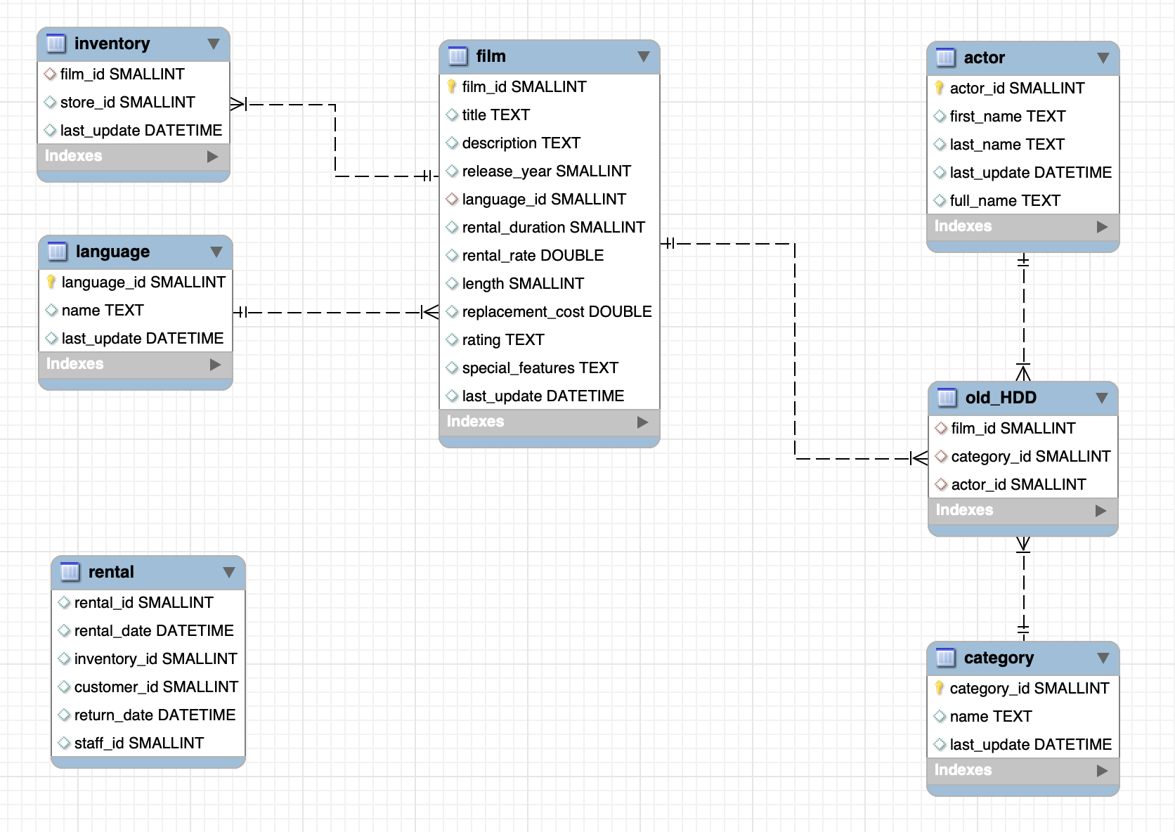

Slide 5
Inventory será una tabla que contiene la información de qué películas tenemos actualmente y en que almacen.
Actor contiene el nombre e id de cada posible actor que aparece en las películas.
Old_HDD relacionará que actores figuran en qué películas y a que categorías pertenecen estas últimas.
Film tendrá todo el detalle de las películas
Rental tendrá información sobre los últimos alquileres realizados en el video_store

Slide 6
Normalización de los datos
Principalmente normalizamos Old_HDD respecto a las tablas de Actor, Category y Film
Para ello utilizamos IDs en lugar de conectar esta información a través del nombre de los actores y el titulo de las películas.
Para el resto de tablas revisamos que no hubiera duplicados en base a la información que venía en el .csv eliminando los mismos
Normalizamos tipo de dato reduciendo el tamaño del tipo de dato y los campos de fechas

Slide 7
Creación de la BBDD SQL
Realizamos la creación de la BBDD estableciendo conexión con nuestro servidor local de SQL a través de SQLAlquemy en Python.
Generamos la BBDD y una tabla por cada fichero .csv aportado.
Establecimos las relaciones de las tablas por medio de claves primarias y foráneas como mostramos en el diagrama anterior.

Slide 8
Querys de ejemplo
¿Cuántos actores tenemos en la BBDD? - 199
¿Cuántas películas tenemos en la BBDD? - 1000
¿Cuántas películas tenemos en cada almacén? – 503 Almacén 1 y 497 Almacen 2
Nº de películas sin actores – 386
Promedio de días de demora en devolución de alquiler - 5

Slide 9
Las 10 películas con más actores
title | length | category | num_actors
BOONDOCK BALLROOM | 76 | Travel | 6
OKLAHOMA JUMANJI | 58 | New | 5
CHITTY LOCK | 107 | Drama | 5
CONEHEADS SMOOCHY | 112 | Drama | 5
STRANGER STRANGERS | 139 | Children | 5
FLASH WARS | 123 | New | 5
KRAMER CHOCOLATE | 171 | Sports | 4
RINGS HEARTBREAKERS | 58 | Action | 4
ACADEMY DINOSAUR | 86 | Documentary | 4
CALENDAR GUNFIGHT | 120 | Foreign | 4

Slide 10
Top 5 películas con más actores mejor valoradas
title | length | category | avr_rate | num_actors
STRANGER STRANGERS | 139 | Children | 5 | 5
CONEHEADS SMOOCHY | 112 | Drama | 5 | 5
CALENDAR GUNFIGHT | 120 | Foreign | 5 | 4
SOLDIERS EVOLUTION | 185 | Sci-Fi | 5 | 4
POSEIDON FOREVER | 159 | Sports | 5 | 3

Slide 11
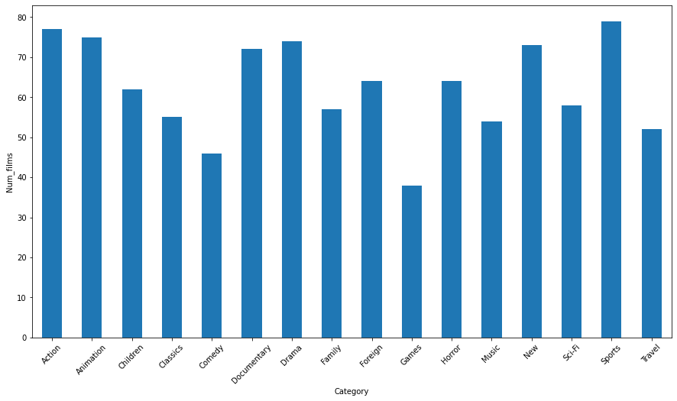
Número de películas por categoria

Slide 12
Gracias!

